Slide 1
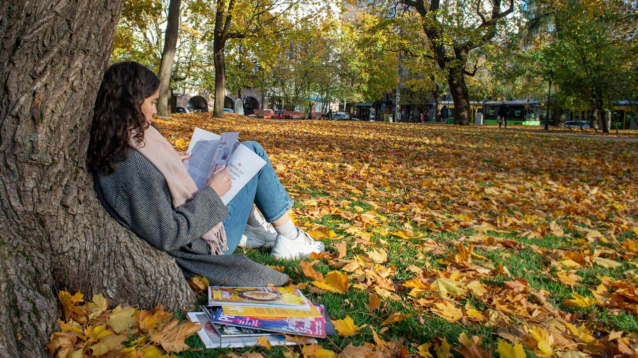
Joulukuu 2024

Slide 2
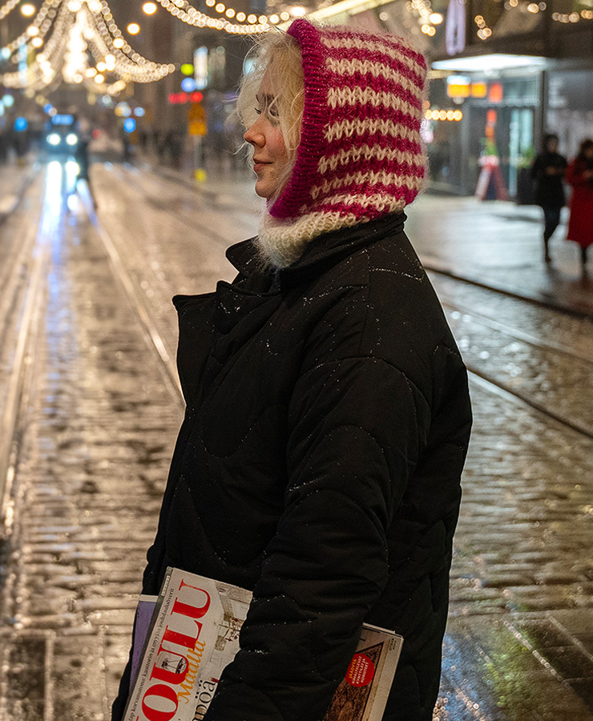
X:n seuraajamäärä kutistui jälleen joulukuussa
Tämän raportin tiedot koskevat joulukuuta. Julkaisemme laajemman vuosiraportin tammikuun aikana.
Aikakausmedioilla oli yhteensä 4 955 738 seuraajaa.
Uusia seuraajia saatiin 10 381. Kasvua oli kaikissa muissa kanavissa paitsi X:ssä, jossa seuraajia oli 2 706 vähemmän kuin marraskuussa.
Eniten yleisöään kasvattivat Kotiliesi (+3 534), K-Ruoka (+755) ja Yhteishyvä (+664).
Pelastustieto nousi Tiktokissa kahdeksanneksi suurimmaksi.
Seurannassa oli mukana 191 aikakausmediaa, joilla oli yhteensä 483 sometiliä. Yhdellä medialla oli käytössään keskimäärin 2,5 sometiliä.

Slide 3
Aikakausmedioiden someyleisö / joulukuu 2024
Muutokset osuuksissa kokonaisyleisössä edellisvuoden vastaavaan ajankohtaan verrattuna (prosenttiyksikköä)
Facebook – 0,4
Instagram + 0,8
X – 1,0
YouTube – 0,1
Pinterest + 0,2
TikTok + 0,5
Kaikkien seurattujen medioiden tykkääjät, seuraajat ja tilaajat Facebookissa, Instagramissa, X:ssä, YouTubessa, Pinterestissä ja TikTokissa. Päällekkäisyyksiä ei ole huomioitu.

Slide 4
Aikakausmedioiden seuraajamäärä / joulukuu 2024
Kaikkien seurattujen medioiden tykkääjät, seuraajat ja tilaajat Facebookissa, Instagramissa, X:ssä, YouTubessa, Pinterestissä ja TikTokissa. Päällekkäisyyksiä ei ole huomioitu.
Muutokset yleisön määrässä joulukuussa
Kaikki kanavat yhteensä + 10 381
Facebook + 772
Instagram + 8 512
X – 2 706
YouTube + 783
Pinterest + 400
TikTok + 2 620

Slide 5
Aikakausmedioiden somekanavien määrä / joulukuu 2024
Seurannassa oli mukana 191 aikakausmediaa, joilla oli käytössään yhteensä 483 somekanavaa.
Yhdellä aikakausmedialla on keskimäärin käytössään
2,5 somekanavaa.

Slide 6
Yleisön keskimääräinen koko / joulukuu 2024
Yhdellä aikakausmedialla on eri somekanavissa yhteensä keskimäärin 25 946
seuraajaa.

Slide 7
Yleisömäärä kaikissa somekanavissa 12/2023 – 12/2024
Aikakausmedioiden tykkääjät, seuraajat ja kanavan tilaajat Facebookissa, Instagramissa, X:ssä, YouTubessa, Pinterestissä ja TikTokissa. Päällekkäisyyksiä ei ole huomioitu.

Slide 8
Yleisömäärä Facebookissa 12/2023 – 12/2024
Aikakausmedioiden Facebook-sivujen tykkääjät. Päällekkäisyyksiä ei ole huomioitu.

Slide 9
Yleisömäärä Instagramissa 12/2023 – 12/2024
Aikakausmedioiden Instagram-seuraajat. Päällekkäisyyksiä ei ole huomioitu.

Slide 10
Yleisömäärä X:ssä 12/2023 – 12/2024
Aikakausmedioiden X-tilien seuraajat. Päällekkäisyyksiä ei ole huomioitu.

Slide 11
Yleisömäärä YouTubessa 12/2023 – 12/2024
Aikakausmedioiden YouTube-kanavien tilaajat. Päällekkäisyyksiä ei ole huomioitu.

Slide 12
Yleisömäärä Pinterestissä 12/2023 – 12/2024
Aikakausmedioiden Pinterest-tilien seuraajat. Päällekkäisyyksiä ei ole huomioitu.

Slide 13
Yleisömäärä TikTokissa 12/2023 – 12/2024
Aikakausmedioiden TikTok-tilien seuraajat. Päällekkäisyyksiä ei ole huomioitu.

Slide 14
Somen suurimmat

Slide 15
Eniten seuraajia kaikissa kanavissa TOP 20 / joulukuu 2024
 |  | seuraajia
1. | Suomen Luonto | 248 813 | ( - )
2. | Talouselämä | 241 476 | ( - )
3. | Aku Ankka | 209 320 | ( - )
4. | Suomen Kuvalehti | 196 146 | ( - )
5. | Kotona | 195 447 | ( - )
6. | Seiska | 191 554 | ( - )
7. | Yhteishyvä | 188 830 | ( - )
8. | Kotiliesi | 154 351 | ( - )
9. | Me Naiset | 127 316 | ( - )
10. | Soppa365 | 119 793 | ( - )
 |  | seuraajia
11. | Kodin Kuvalehti | 103 912 | ( - )
12. | Maku | 94 131 | ( - )
13. | Kotivinkki | 87 996 | ( - )
14. | K-Ruoka | 80 998 | ( - )
15. | Anna | 74 195 | ( - )
16. | Koti ja keittiö | 73 086 | ( - )
17. | Avotakka | 69 271 | ( - )
18. | Unelmien Talo&Koti | 68 504 | ( - )
19. | Viherpiha | 66 253 | ( - )
20. | Tekniikan Maailma | 63 269 | ↑1
Kaikkien seurattujen medioiden tykkääjät, seuraajat ja tilaajat Facebookissa, Instagramissa, X:ssä, YouTubessa, Pinterestissä ja TikTokissa. Päällekkäisyyksiä ei ole huomioitu.

Slide 16
Eniten tykkääjiä Facebookissa TOP 20 / joulukuu 2024
sivutykkäyksiä |  | seuraajia
1. | Aku Ankka | 140 000 | ( - )
2. | Suomen Luonto | 106 000 | ( - )
3. | Yhteishyvä | 102 000 | ( - )
4. | Seiska | 90 000 | ( - )
5. | Kotona | 86 000 | ( - )
6. | Kodin Kuvalehti | 67 000 | ( - )
7. | Me Naiset | 55 000 | ( - )
8. | Suomen Sotilas | 54 000 | ( - )
9. | Soppa365 | 51 000 | ( - )
10. | Kotiliesi | 49 000 | ( - )
sivutykkäyksiä |  | seuraajia
11. | Anna | 44 000 | ( - )
11. | Tieteen Kuvalehti Historia | 44 000 | ( - )
13. | Tehy-lehti | 43 000 | ( - )
14. | Talouselämä | 42 000 | ( - )
15. | Tiede | 40 000 | ( - )
16. | Kotivinkki | 38 000 | ( - )
16. | Suomen Kuvalehti | 38 000 | ( - )
16. | Tekniikan Maailma | 38 000 | ( - )
19. | Tieteen Kuvalehti | 37 000 | ( - )
20. | Kauneus & Terveys | 32 000 | ( - )

Slide 17
Eniten seuraajia Instagramissa TOP 20 / joulukuu 2024
 |  | seuraajia
1. | Suomen Luonto | 123 922 | ( - )
2. | Kotona | 88 653 | ( - )
3. | Yhteishyvä | 74 517 | ( - )
4. | Soppa365 | 67 701 | ( - )
5. | K-Ruoka | 66 298 | ( - )
6. | Me Naiset | 62 983 | ( - )
7. | Maku | 57 857 | ( - )
8. | Avotakka | 53 271 | ( - )
9. | Koti ja keittiö | 46 795 | ( - )
10. | Unelmien Talo&Koti | 42 712 | ( - )
 |  | seuraajia
11. | Glorian ruoka & viini | 42 678 | ( - )
12. | Viherpiha | 42 377 | ( - )
13. | Kotivinkki | 41 262 | ( - )
14. | Kotiliesi | 40 889 | ( - )
15. | Kodin Kuvalehti | 36 429 | ( - )
16. | Glorian Koti | 35 401 | ( - )
17. | Meidän Mökki | 32 490 | ( - )
18. | Seiska | 31 519 | ( - )
19. | Aku Ankka | 30 720 | ( - )
20. | Deko | 29 909 | ( - )

Slide 18
Eniten seuraajia X:ssä TOP 20 / joulukuu 2024
 |  | seuraajia
1. | Talouselämä | 186 649 | ( - )
2. | Suomen Kuvalehti | 141 784 | ( - )
3. | Seiska | 49 834 | ( - )
4. | Mikrobitti | 18 343 | ( - )
5. | Image | 16 305 | ( - )
6. | Suomen Luonto | 14 023 | ( - )
7. | Suomen Lääkärilehti | 12 907 | ( - )
8. | Arvopaperi | 11 607 | ( - )
9. | Tivi | 10 861 | ( - )
10. | Mediuutiset | 9 441 | ↑1
 |  | seuraajia
11. | Demokraatti | 9 374 | ↓1
12. | Tekniikan Maailma | 9 229 | ( - )
13. | Tekniikka & Talous | 8 328 | ( - )
14. | Potilaan Lääkärilehti | 7 570 | ( - )
15. | Tehy-lehti | 6 909 | ( - )
16. | Kuntalehti | 6 445 | ( - )
17. | Ylioppilaslehti | 5 883 | ( - )
18. | Taloustaito | 5 838 | ( - )
19. | Suomen Sotilas | 5 383 | ( - )
20. | Rakennuslehti | 4 758 | ( - )

Slide 19
Eniten seuraajia YouTubessa ja Pinterestissä TOP 10 / joulukuu 2024
YouTube |  | kanavan tilaajia
1. | Aku Ankka | 34 200 | ( - )
2. | Tuulilasi | 20 700 | ( - )
3. | Siivet | 20 300 | ( - )
4. | Seiska | 20 200 | ( - )
5. | K-Ruoka | 14 700 | ( - )
6. | Konepörssi | 12 900 | ( - )
7. | Metsälehti | 8 340 | ( - )
8. | Yhteishyvä | 5 580 | ( - )
9. | Koululainen | 5 110 | ( - )
10. | Kotona | 4 720 | ( - )
Pinterest |  | seuraajia
1. | Kotiliesi | 38 715 | ( - )
2. | Deko | 15 253 | ( - )
3. | Kotona | 11 751 | ( - )
4. | Kotivinkki | 8 734 | ( - )
5. | Maku | 8 274 | ( - )
6. | Kotipuutarha | 7 498 | ( - )
7. | Yhteishyvä | 5 302 | ( - )
8. | Unelmien Talo&Koti | 1 792 | ( - )
9. | Suuri Käsityö | 1 785 | ( - )
10. | Ihana | 1 448 | ( - )

Slide 20
Eniten seuraajia TikTokissa TOP 10 / joulukuu 2024
TikTok |  | kanavan tilaajia
1. | Kotiliesi | 23 700 | ( - )
2. | Pirkka | 21 800 | ( - )
3. | Tekniikan Maailma | 7 559 | ( - )
4. | Me Naiset | 5 861 | ( - )
5. | Mikrobitti | 5 543 | ( - )
6. | GTi-Magazine | 4 522 | ( - )
7. | Kotona | 4 323 | ( - )
8. | Pelastustieto | 3 228 | ↑2
9. | Koululainen | 3 138 | ↓1
10. | Anna | 2 993 | ↓1

Slide 21
Eniten yleisöään kasvattaneet

Slide 22
Eniten uusia seuraajia kaikissa kanavissa TOP 20 / joulukuu 2024
uusia seuraajia |  | uusia seuraajia
1. | Kotiliesi | 3 534
2. | K-Ruoka | 755
3. | Yhteishyvä | 664
4. | Pelastustieto | 529
5. | Tekniikan Maailma | 522
6. | Kotona | 489
7. | Seiska | 404
8. | Me Naiset | 391
9. | Anna | 374
10. | Kaikkien aikojen Joulu | 273
uusia seuraajia |  | uusia seuraajia
11. | Lastenkirkko | 257
12. | Viinilehti | 253
13. | Kotivinkki | 187
14. | TAUKO Magazine | 164
15. | GTi-Magazine | 161
16. | TAITO | 154
17. | Metsälehti | 147
18. | Glorian ruoka & viini | 142
19. | Sauna-lehti | 137
20. | Kauneimmat Käsityöt | 136
Kaikkien seurattujen medioiden tykkääjät, seuraajat ja tilaajat Facebookissa, Instagramissa, X:ssä, YouTubessa, Pinterestissä ja TikTokissa. Päällekkäisyyksiä ei ole huomioitu.

Slide 23
Eniten uusia seuraajia Facebookissa TOP 10 / joulukuu 2024
uusia tykkääjiä |  | kanavan tilaajia
1. | Lastenkirkko | 200
2.-7. | Demokraatti, Kauneimmat Käsityöt, Maatilan Pellervo, Metsälehti, Metsästys ja Kalastus, Seura | 100
8. | Perusta | 34
9. | Kemiamedia.fi | 10
10. | Sauna-lehti | 7
Huom!
Facebook näyttää tykkääjien tarkan määrän vain, jos heitä on alle tuhat.
Jos tykkääjiä on 1 000–10 000, määrä pyöristetään sadan tarkkuudella.
Jos tykkääjiä on yli 10 000, määrä pyöristetään tuhannen tarkkuudella.
Tästä syystä someseurannassa muutokset ovat usein tasan sata tai tasan tuhat.
Lue lisää täältä

Slide 24
Eniten uusia seuraajia Instagramissa TOP 10 / joulukuu 2024
uusia seuraajia |  | kanavan tilaajia
1. | Kotiliesi | 2 255
2. | K-Ruoka | 655
3. | Yhteishyvä | 456
4. | Me Naiset | 423
5. | Seiska | 333
6. | Suomen Luonto | 302
7. | Kaikkien aikojen Joulu | 273
8. | Viinilehti | 235
9. | Anna | 209
9. | Kotona | 209

Slide 25
Eniten uusia seuraajia X:ssä TOP 10 / joulukuu 2024
uusia seuraajia |  | kanavan tilaajia
1. | Reserviläinen | 31
2.–3. | Kuntatekniikka, Mediuutiset | 0
4.–7. | Caravan, Metsätrans, Venemestari, Vitriini | – 1
8. | Print&Media | – 2
9.–13. | Arvopaperi, Kotiliesi, Promaint, Työ Terveys Turvallisuus, Verotus | – 4

Slide 26
Seuratut mediat

Slide 27
Seurannassa olleet mediat (191 kpl) / joulukuu 2024
Aarre Aku Ankka Anna Antiikki & Design Apteekkarilehti Apu Arkkitehti Arkkitehtiuutiset Arvopaperi Ase & Erä Askel Auto Bild Suomi Automaatioväylä Avotakka Caravan Costa del Sol Magazine Deko Demokraatti DigiKuva Eeva Elintarvike ja Terveys Elämä Erä ET Evento Fashion Finland Gloria Glorian Koti Glorian ruoka & viini Goal GTi-Magazine Hevoshullu Hevosmaailma Hifimaailma Hiihto HR Viesti Hymy Hyvä Elämä Hyvä terveys Ihana Image Insinööri Juoksija Kaikkien aikojen Joulu Kaksplus Katso Kauneimmat Käsityöt Kauneus & Terveys Kehittyvä kauppa Kello & Kulta Kemiamedia.fi Kiertotalouden erikoislehti Uusiouutiset Kiinteistö & energia Kippari Kissafani Kodin Kuvalehti Kodin Pellervo Kommuntorget – Finlands kommuntidning Konekuriiri Konepörssi Koneviesti Koti ja keittiö Koti ja maaseutu Kotiliesi Kotiliesi Käsityö Kotimaa KotiMikro Kotipuutarha Kotitalo Kotivinkki Kotona Koululainen K-Ruoka Kuluttaja Kuntalehti Kuntatekniikka Kunto Plus Käytännön Maamies Lapsen Maailma Lastenkirkko Lastenmaa Leivotaan Luontaisterveys Maailman Kuvalehti Maalla Maatilan Pellervo Maku Matka Me Naiset Mediuutiset Meidän Mökki Meidän Talo Metsälehti Metsästys ja Kalastus Metsästäjä Metsätrans Mikrobitti Mondo Moottori Motiivi …

Slide 28
Seurannassa olleet mediat (191 kpl) / joulukuu 2024
… Nuotta Oma PIHA Opettaja Osuustoiminta Palokuntalainen Parnasso Pelastustieto Pelit Perusta Pieni on Suurin Pinni Pirkka Poromies Potilaan Lääkärilehti Print&Media prointerior Promaint PUUTARHA&kauppa Rakennuslehti Reserviläinen Riffi RONDO Classic Sairaanhoitaja Sana Sanansaattaja Sauna-lehti Seiska Selkosanomat Seura Siivet Soppa365 Sosiaalivakuutus Suomen Hammaslääkärilehti Suomen Kiinteistölehti Suomen Kuvalehti Suomen Luonto Suomen Lääkärilehti Suomen Sotilas Super Suuri Käsityö Sähkömaailma Taide TAITO Talentia Talomestari Talotekniikka Talouselämä Taloustaito TAUKO Magazine Teatteri&Tanssi+Sirkus Tee Itse Tehy-lehti Tekniikan Maailma Tekniikka&Talous Tiede Tiede Luonto Tieteen Kuvalehti Tieteen Kuvalehti Historia Tivi TM Rakennusmaailma Tosi Elämää Trendi TTT-lehti Tukilinja Tunne & Mieli Tuulilasi Ulkopolitiikka Ultra Unelmien Talo&Koti V8-Magazine Valitut Palat - Reader's Digest Vapaa-ajan Kalastaja Vapaussoturi Vauhdin Maailma Vene Venemestari Vepsäläinen Sisustamo Verotus Viherpiha Viinilehti Viisas Raha Vinkki Vitriini VIVA Voi hyvin X Yhteishyvä Yliopisto Ylioppilaslehti Ympäristö ja Terveys Yrittäjä Plus

Slide 29
Ajankohtaista aikakausmedioista
💛
Luitko jo nämä?

Slide 30

Kohta on jo kiire! Ilmoittautuminen Editkilpailuun 2024 päättyy 17. tammikuuta
Aikakausmedia-alan tärkein kilpailu on täällä taas! Tänä vuonna Editkilpailussa on yhteensä 16 toimituksellista ja markkinoinnillista sarjaa, joihin ilmoittautuminen on nyt käynnissä.
Ilmoittaudu tästä

Slide 31
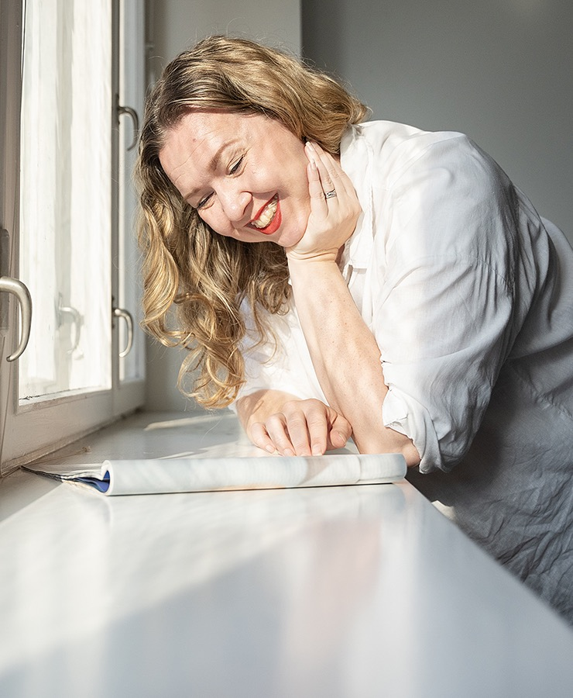
Oletko ilmoittautumassa Editkilpailuun? Lue ensin nämä vinkit!
Editkilpailu on nyt käynnissä ja ilmoittautuminen sarjoihin on auki! Mutta miten ilmoittautumiseen kannattaa varautua ja mitä seikkoja kannattaa ottaa huomioon? Kokosimme juttuun tärkeimmät vinkit hyvän kilpailuehdotuksen tekemiseen.
Lue lisää
Lue vinkit markkinoinnillisiin sarjoihin
Kuva: Suomen Kuvalehti

Slide 32
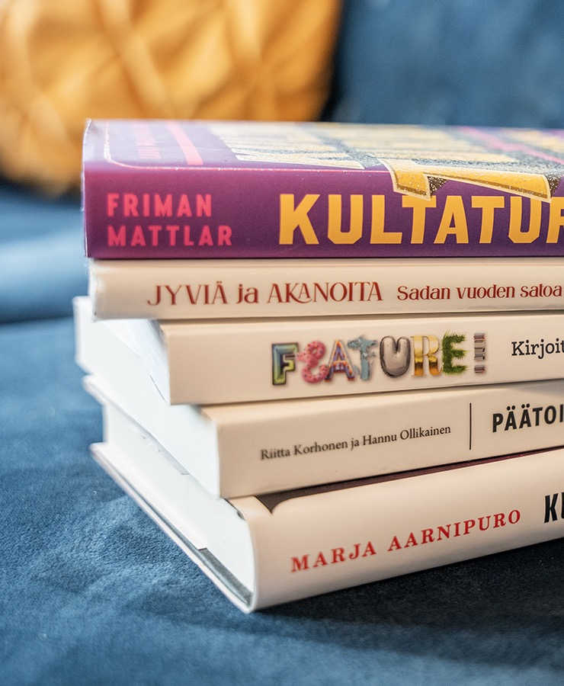
Lukuvinkit aikkarimaailmasta – 7 kiinnostavinta kirjaa juuri nyt
Kaipaatko jännittävää, koukuttavaa ja ammatillisesti hyödyllistä lukemista? Kokosimme tähän juttuun seitsemän kiinnostavaa journalismiin ja aikkarimaailmaan liittyvää kirjaa!
Lue lisää
Kuva: Mirella Penttilä
Kuva: Unsplash

Slide 33

Aikakausmediat menettivät yhdeksän tuhatta seuraajaa – mitä X:ssä oikein tapahtuu?
Viestipalvelu X:ää käyttävistä aikakausmedioista yhtä lukuun ottamatta jokainen menetti seuraajia marraskuussa. Mitä someseuranta ja KMT kertovat X:stä juuri nyt? Lue lisää
Kuva: Shutterstock
Kuva: Unsplash

Slide 34

Lue lisää uutiskirjeestä!
Jos haluat lukea lisää alan kuulumisista, tilaa aikakausmedioiden ajankohtaiset jutut sähköpostiisi täältä!
Kuva: Anniina Nissinen

